Slide 1
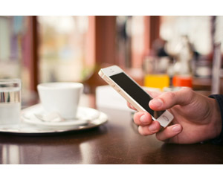


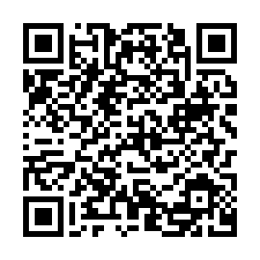
アプリ紹介
《おかんアプリ》

Slide 2
依存症チェック ✔
☑ 常にスマホを触っている
☑ スマホのない生活は考えられない
☑ 人と話している時もスマホを触っている
☑ 近くの人の着信音が鳴った時に自分のスマホが気になってしまう
☑ スマホを使ったSNSを毎日必ずチェックする
☑ 食事をしながらスマホを触っている
☑ お風呂にもスマホ
☑ トイレに行くときもスマホ
☑ スマホを触りながら寝落ちする
☑ 寝るとき必ずスマホを枕元に置いて寝る

Slide 3
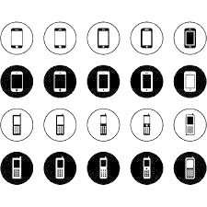
５つ以上当てはまった人は
スマホ依存症です。

Slide 4
おかんアプリの紹介
～スマホ依存を減らす為に～

Slide 5
おかんアプリとは…
このアプリは、スマホ依存を防ぐために考えました。
そして、アプリの使用時間を計測するAndroidアプリです。
また、アプリの使用時間が一定時間を超えたとき、注意を喚起する設定が出来ます。

Slide 6
おかんアプリの利点
警報が鳴るまでの時間を設定することが出来る
（時間の幅は１分から設定できる）
警報のレベルは 注意報、警報、特別警報
（同時にそれぞれのイラストと
音が出てくる）
Lev.1 | Lev.2 | Lev.3
注意報 | 警報 | 特別警報

Slide 7
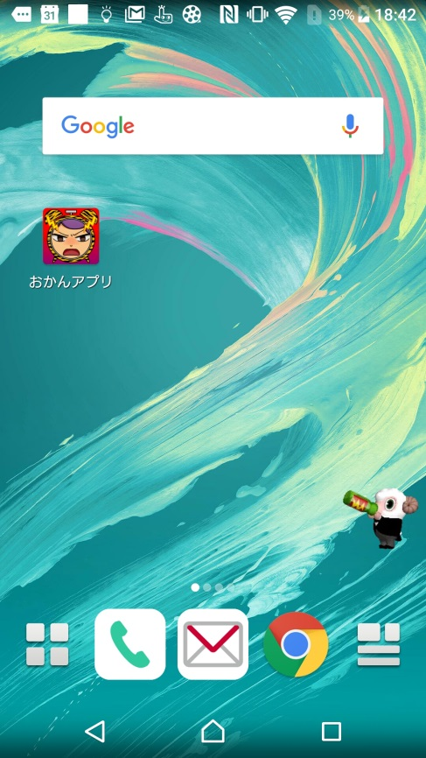
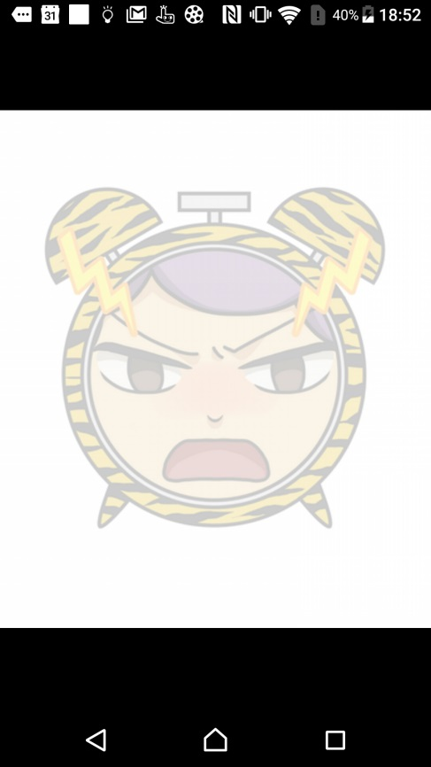
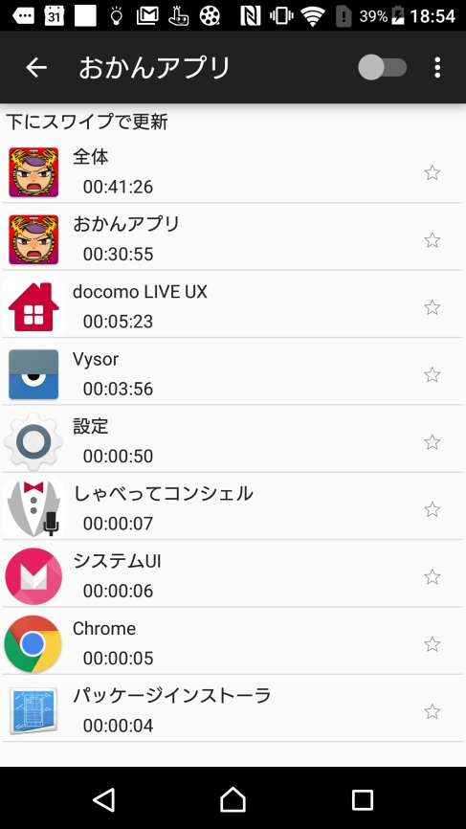
起動画面～使用履歴の設定①
ホーム画面
起動スプラッシュ画面
アプリホーム画面
アイコンをタップ
計測開始ボタンをオン
にする
次ページに続く

Slide 8
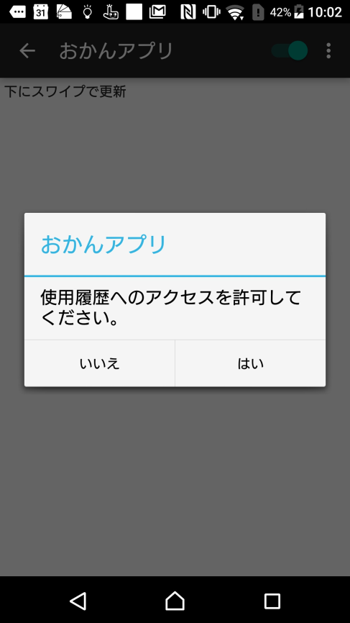
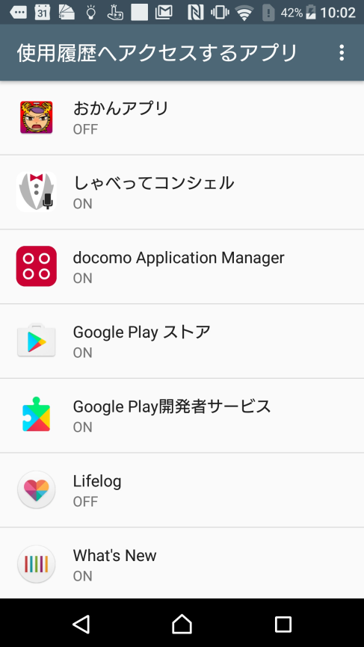
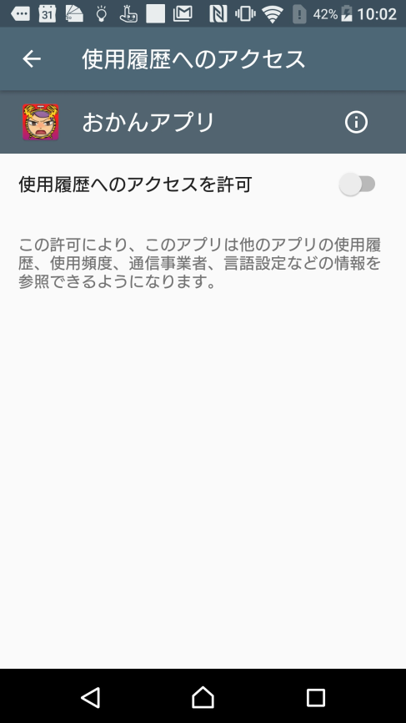

起動画面～使用履歴の設定②
ポップアップ表示
設定画面
使用履歴へのアクセスが
必要なので「はい」を選択
設定画面に遷移するので
おかんアプリを選択
「使用履歴へのアクセスを許可」
をタップしてオン

Slide 9
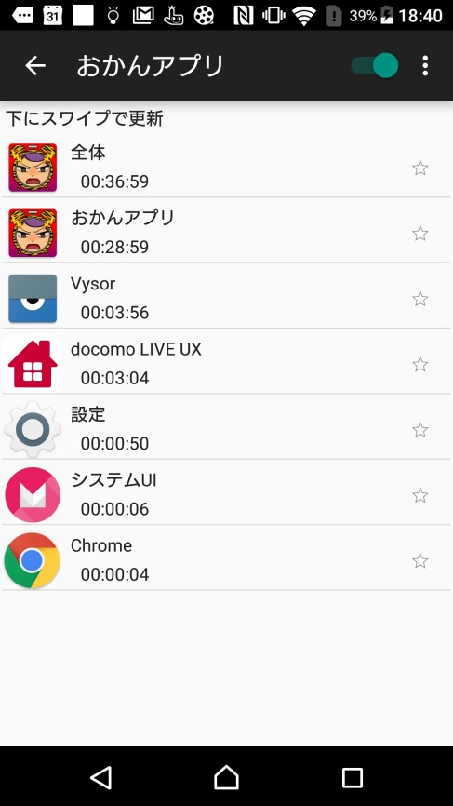
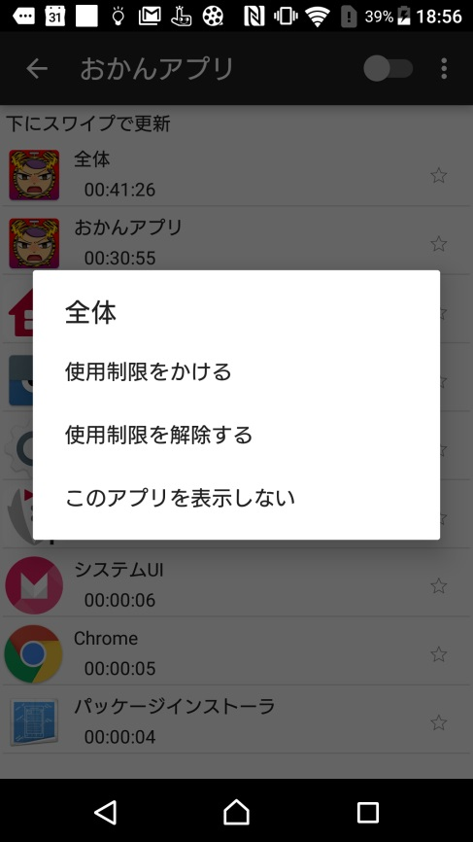
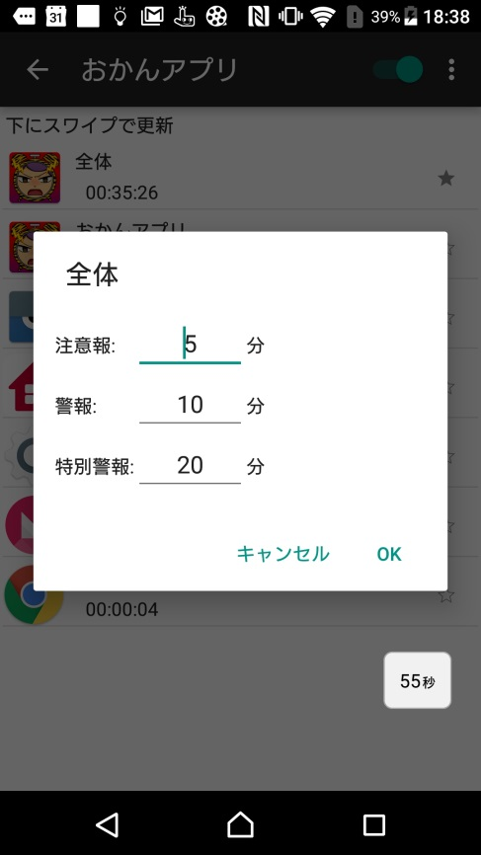
制限設定画面
アプリ設定画面へ
制限したいアプリもしくは
「全体」をタップ
※「全体」はスマホの利用
時間すべてが対象
※個別のアプリに対してのみ
制限を入れることもできます
使用制限をかける
をタップ
それぞれの警報の
時間を設定

Slide 10
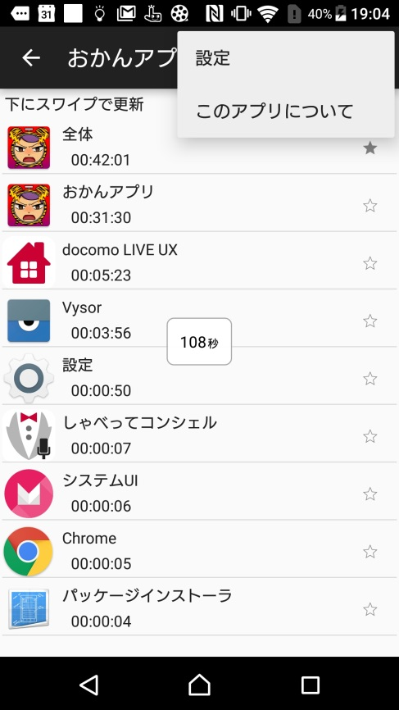
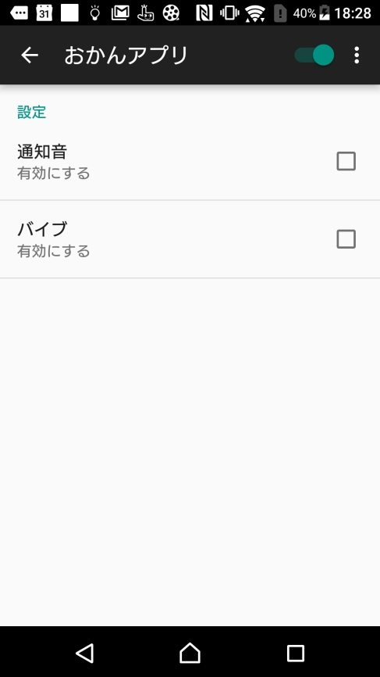
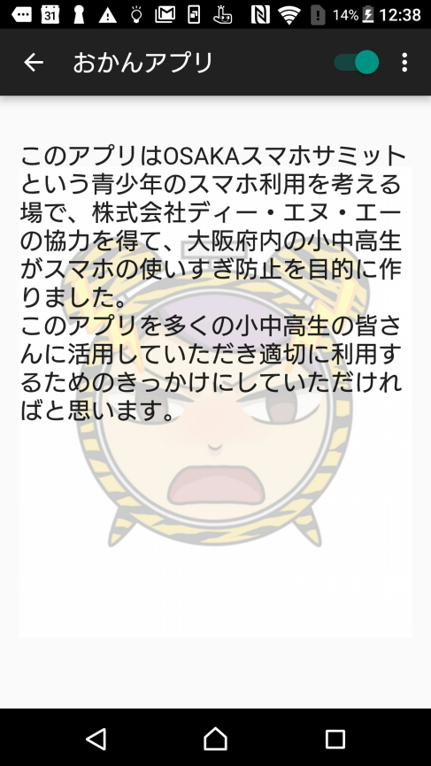
アプリ設定画面
制限時間になったときの通知音とバイブが設定できます。

Slide 11
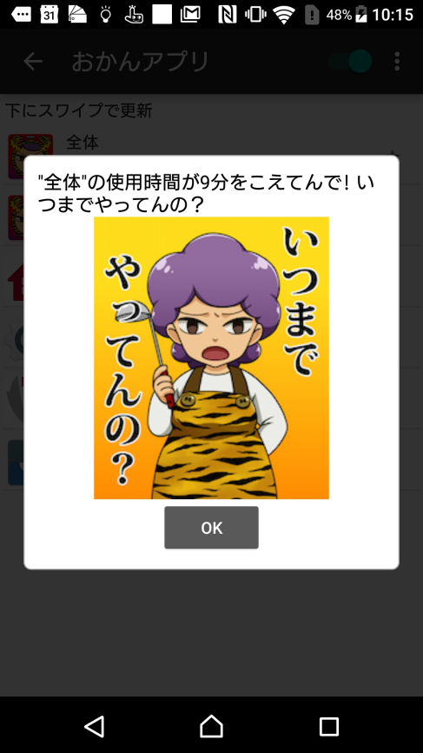
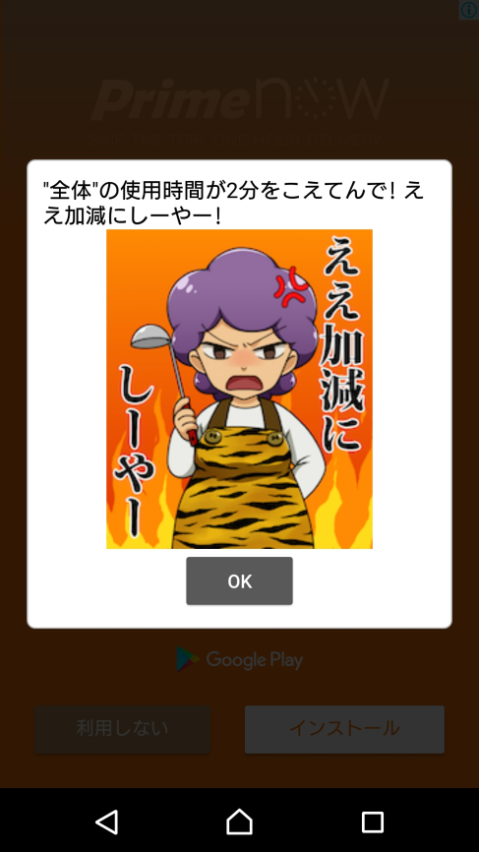
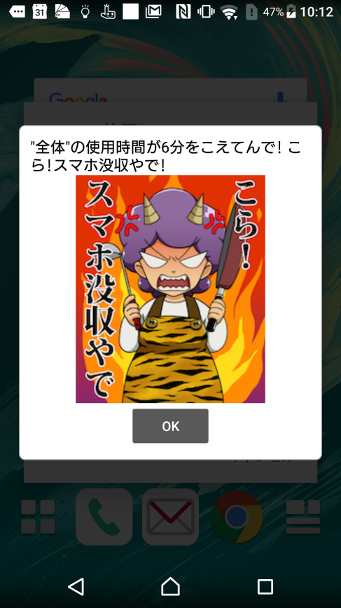
制限時間を越えると、設定時間のレベルに応じて下のイラストが表示されます。
注意報
警報
特別警報
特別警報が出た後は60秒ごとに特別警報が繰り返し表示されます。

Slide 12
Thank you for listening !!
羽衣学園高等学校：長谷川 千紗・渡辺 安音
豊中市立第二中学校：小林 香穂・蓼沼 和花・星宗 孝大・又賀 脩登
大阪狭山市立南中学校：東 穂澄・川上 泰史

